Slide 1
Nam vẽ kì đà.

Slide 3
I
i

Slide 4
K
k

Slide 5
i
k
k
i
k
i
ki
kì

Slide 6
kè kẻ kệ
kì kỉ kị

Slide 7
k
i
k
i
k
i
ki
kì
kè kẻ kệ
kì kỉ kị

Slide 8
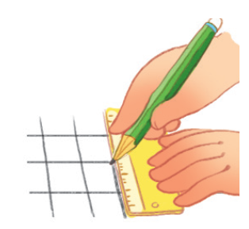
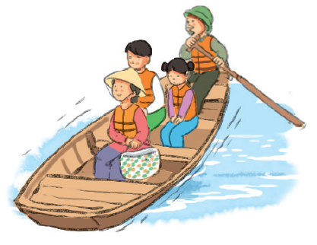
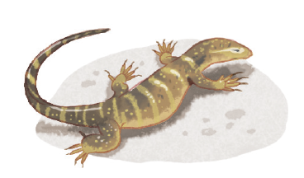
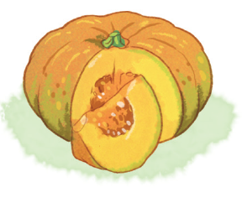
bí đỏ
kẻ ô
đi đò

Slide 9
k
i
k
i
k
i
ki
kì
kè kẻ kệ
kì kỉ kị
bí đỏ
kẻ ô
đi đò

